Slide 1
ЯМАЛО-НЕНЕЦКИЙ АВТОНОМНЫЙ ОКРУГ
департамент специальных мероприятий Ямало-Ненецкого автономного округа
КАДРОВАЯ ПРАКТИКА
«ОРГАНИЗАЦИЯ РАБОТЫ ПРАВОВОГО ПРОСВЕЩЕНИЯ В СФЕРЕ ПРОТИВОДЕЙСТВИЯ КОРРУПЦИИ»

Slide 2
В настоящее время сфере противодействия коррупции в Российской Федерации уделяется особое внимание, одним из важнейших и действенных пунктов является профилактика коррупционных правонарушений незыблемая составляющая которой проведение консультативной работы и контроль знаний государственных и гражданских служащих.
В связи с вышеизложенным в департаменте специальных мероприятий Ямало-Ненецкого автономного округа разработан План проведения правового просвещения государственных гражданских служащих департамента специальных мероприятий Ямало-Ненецкого автономного округа.

Slide 3
Разработанный план позволяет объединить в единую практику (единый комплекс):
проведение консультативной работы;
проведение контрольных тестирований;
оценку эффективности консультативной работы;
оценку знаний гражданских служащих по заданной тематике;
проведение повторной консультативной работы (работа над ошибками);
планирование периода проведения в течение года.

Slide 4
Данная практика получила название «План проведения правового просвещения в сфере противодействия коррупции». Следующая практика была успешно внедрена в департаменте специальных мероприятий Ямало-Ненецкого автономного округа с I квартала 2016 года и используется в настоящее время. За время использования практика позволила:
объединить в единую систему обособленные методы профилактики коррупционных правонарушений;
повысить продуктивность и качество консультативной работы;
производить оценку эффективности консультативной работы;
получить объективную оценку знаний государственных гражданских служащих в сфере противодействия коррупции;
проводить своевременную работу над ошибками (проведение повторной консультативной работы по наиболее сложным вопросам).
В связи с тем, что с каждым днём набирают оборот компьютерные технологии позволяющие автоматизировать процесс:
в данную практику была внедрена «система тестирования INDIGO».

Slide 5
Контрольное тестирование
Контрольное тестирование проводится на базе «Системы тестирования INDIGO»
«Система тестирования INDIGO» – это профессиональный инструмент автоматизации процесса тестирования и обработки результатов, который предназначен для решения широкого спектра задач:
Тестирование и контроль знаний.
Определение профессионального уровня сотрудников.
Проведение опросов.
Организация олимпиад и конкурсов.

Slide 6
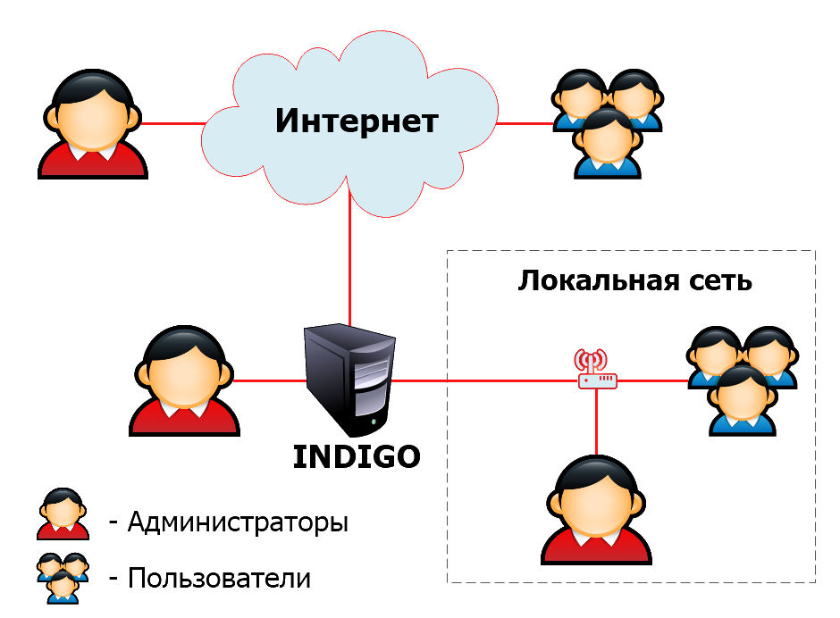
Функциональные возможности «системы тестирования INDIGO»
Система тестирования устанавливается на один компьютер-сервер с помощью инсталляционного пакета.
Система может работать как на изолированном компьютере, так и в локальной сети или через Интернет.
Центр тестирования можно развернуть на Вашем компьютере или в облаке на наших Интернет-серверах.
Все данные хранятся централизованно в базе данных системы.
Администраторы работают через программу клиент.
Одновременно могут работать сколько угодно администраторов с разных компьютеров. Пользователи работают через web-браузеры (Google Chrome, Mozilla Firefox, Opera, Internet Explorer, Safari и другие). Имеется поддержка браузеров на мобильных устройствах.

Slide 7
План включает в себя следующие заголовки:
Тема занятий
указывается тема проведения занятий;
ссылка на нормативную правовую документацию.
Вопросы рассмотрения
основные понятия и тезисы по заданной тематике;
рассмотрение установленных форм и их заполнение.
рекомендации антикоррупционного поведения
Дата запланированных мероприятий и исполнитель
позволяет планировать период проведения
Ф.И.О. исполнителя
Запланированные мероприятия
1.Разработка методических материалов по заданной тематике;
2.Проведение консультативной работы;
3.Разработка контрольного тестирования по заданной тематике;
4.Проведение контрольного тестирования;
5.Проведение повторной консультативной работы по вопросам, вызвавшим затруднение (работа над ошибками);
6.Проведение анализа эффективности консультативной работы.

Slide 8
Форма Плана проведения правового просвещения в сфере противодействия коррупции государственных гражданских служащих департамента специальных мероприятий Ямало-Ненецкого автономного округа на 2016 год
№ п/п | Тема занятий | Вопросы рассмотрения |  |  | Дата запланированных мероприятий и исполнитель | Запланированные мероприятия
 |  | основные понятия | рекомендации антикоррупционного поведения | рассмотрение утвержденной формы
1. | Запреты, связанные с прохождением гражданской службы установленные пунктом 6 статьи 17 Федерального закона от 27.07.2004 г. № 79-ФЗ «О государственной гражданской службе Российской Федерации», а так же Постановление Губернатора Ямало-Ненецкого автономного округа от 12.11.2015г. № 184-ПГ (ред. от 03.06.2016) «Об утверждении положения о сообщении лицами, замещающими государственные должности Ямало-Ненецкого автономного округа, государственными гражданскими служащими Ямало-Ненецкого автономного округа о получении подарка в связи с протокольными мероприятиями, служебными командировками и другими официальными мероприятиями, участие в которых связанно с исполнением ими должностных обязанностей, сдаче и оценке подарка, реализации (выкупе) и зачислении средств, вырученных от его реализации. | - подарок, полученный в связи с служебными мероприятиями, служебными командировками и другими официальными мероприятиями; - подарок, полученный в связи с должностным положением или в связи с исполнением служебных обязанностей; | о действиях государственных и гражданских служащих в случае получения подарка в связи с должностным положением или в связи с исполнением должностных обязанностей. | да | I квартал 2016 года Кузнецов И.В. | 1.Разработка методических материалов по заданной тематике; 2.Проведение консультативной работы; 3.Разработка контрольного тестирования по заданной тематике; 4.Проведение контрольного тестирования; 5.Проведение повторной консультативной работы по вопросам, вызвавшим затруднение (работа над ошибками); 6.Проведение анализа эффективности консультативной работы.

Slide 9
Результаты внедрения и применение практики
В настоящее время в департаменте специальных мероприятий Ямало-Ненецкого автономного округа успешно внедрен «План правового просвещения в сфере противодействия коррупции» все государственные гражданские служащие департамента на регулярной основе один раз в квартал проходят контрольное тестирование с применением «системы тестирования INDIGO», для выявления уровня знаний по заданной тематике, и последующей работы над ошибками, что позволяет с помощью системного подхода повысить эффективность консультативной работы и объединить в единую практику обособленные методы профилактики коррупционных правонарушений.

Slide 10
Спасибо за внимание!!!

